Slide 1

Lie Algebra & Lie Group
for SLAM Optimization using BA
컴퓨터공학과
이민재

Slide 2
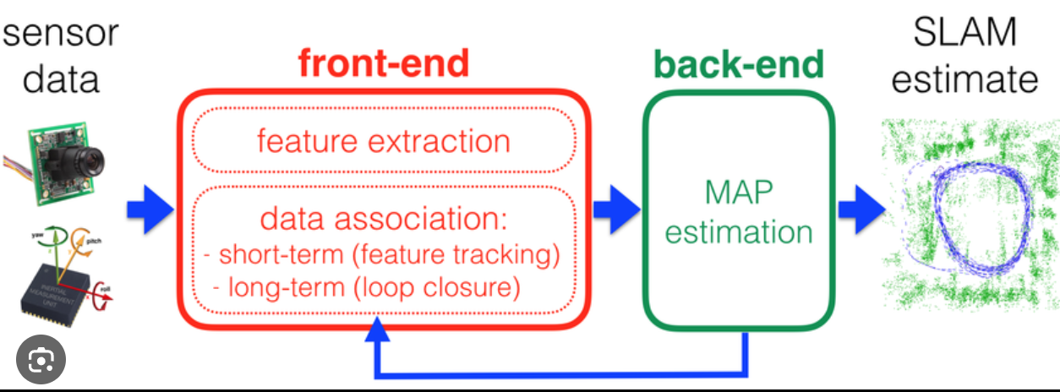
지난 발표 중 QnA
Loop Closure에 대한 작동 방식에 대해 자세히 알려주세요.
백엔드 최적화가 언제 일어나는지 알려주세요.
경상국립대학교 컴퓨터공학과 이민재

Slide 3
지난 발표 중 QnA
Loop Closure에 대한 작동 방식에 대해 자세히 알려주세요.
→ Loop Detection은 과거에 왔던 장소인지를 판단.
[Visual SLAM] : 카메라 사용
ex) 특징 기반 감지 : SIFT, FAST, ORB와 같은 특징 추출 알고리즘 활용
이미지 -> 특징 점 집합으로 변환 -> 유사도가 높은 과거의 집합 발견 -> Loop Detection -> Loop Closure(최적화)
[LiDAR SLAM] : LiDAR 센서 사용
현재의 포인트 클라우드와 과거의 포인트 클라우드들을 비교.
ICP 기반으로 정합을 시도하고 일치하는지를 비교 -> 특정 오차 이내 -> Loop Detection -> Loop Closure(최적화)
경상국립대학교 컴퓨터공학과 이민재

Slide 4
지난 발표 중 QnA
2. 백엔드 최적화가 언제 일어나는지 알려주세요.
[Loop Closure 일 때]
[KeyFrame이 충분히 쌓였을 때]
특정 기준치에 따라 진행(개발자 역량)
[KeyFrame이 추가될 때 마다]
[주기적으로]
특정 주기로 진행(개발자 역량)
[큰 변화가 생겼을 때]
물체에 포인트가 생겼었는데, 알고보니 움직이는(동적) 물체였을 때
경상국립대학교 컴퓨터공학과 이민재

Slide 5
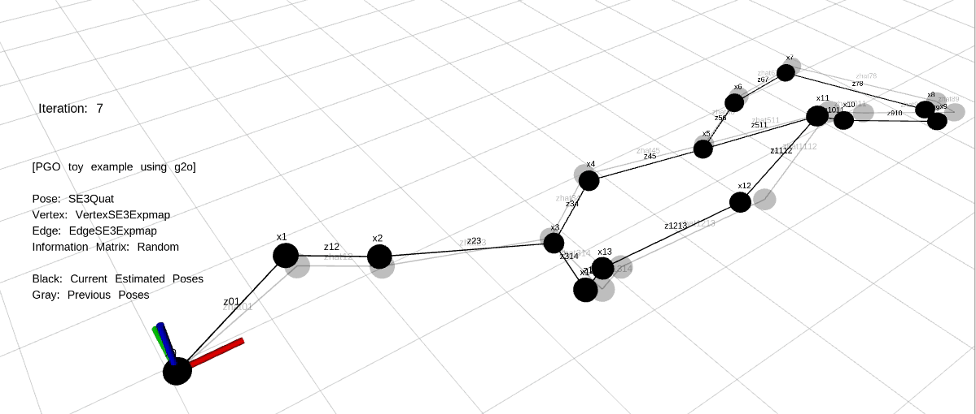
최적화에 대해 좀 더 자세히…
경상국립대학교 컴퓨터공학과 이민재

Slide 6
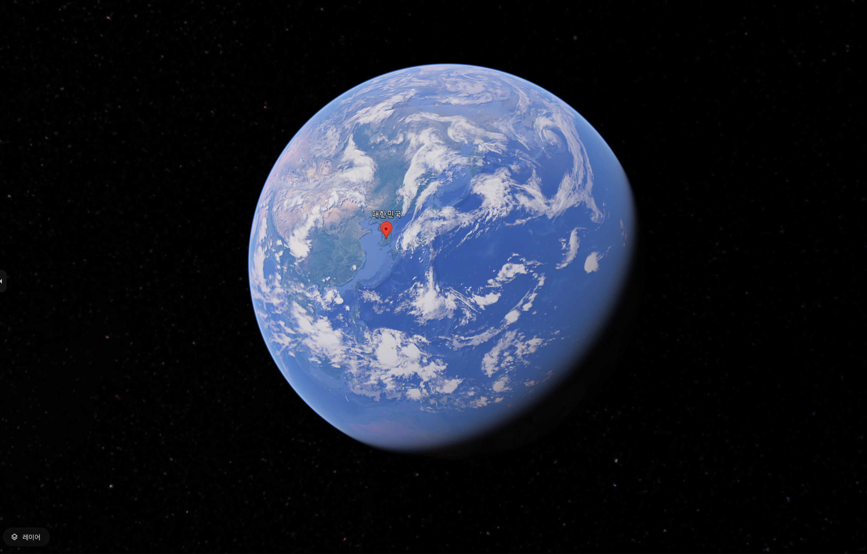
경상국립대학교 컴퓨터공학과 이민재

Slide 7
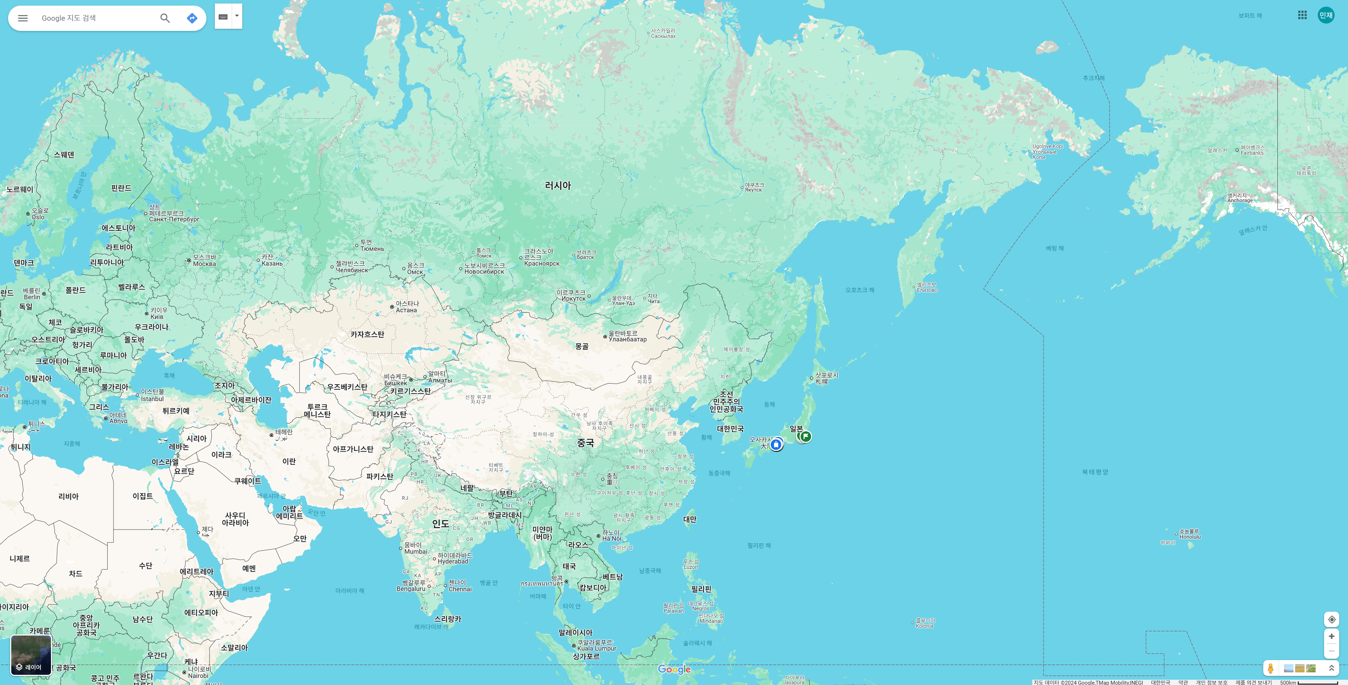
경상국립대학교 컴퓨터공학과 이민재

Slide 8
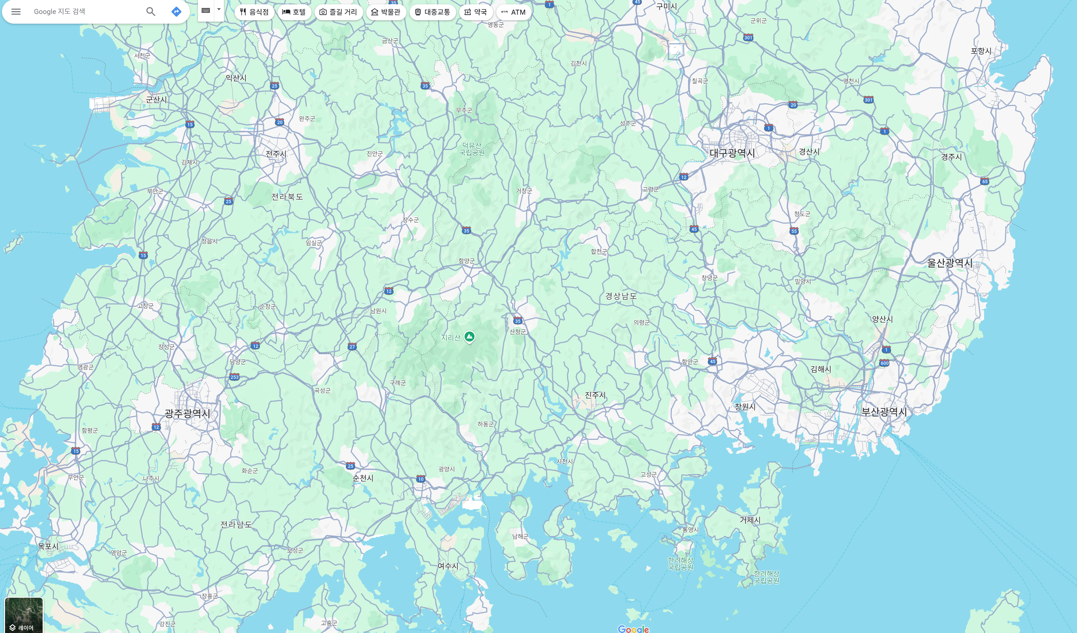
경상국립대학교 컴퓨터공학과 이민재

Slide 9
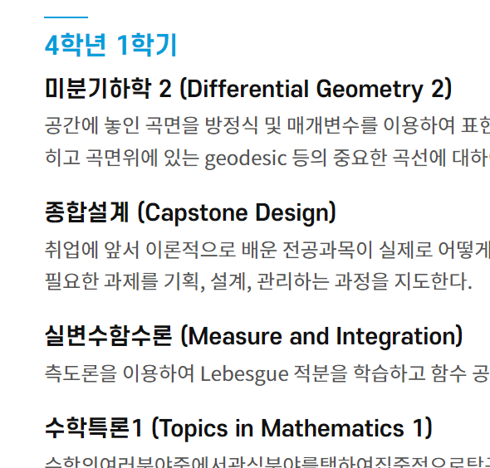
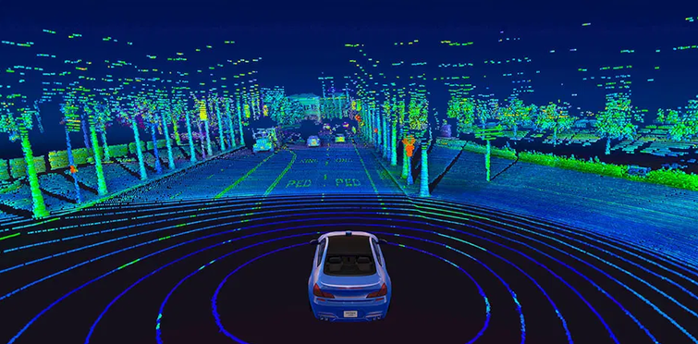
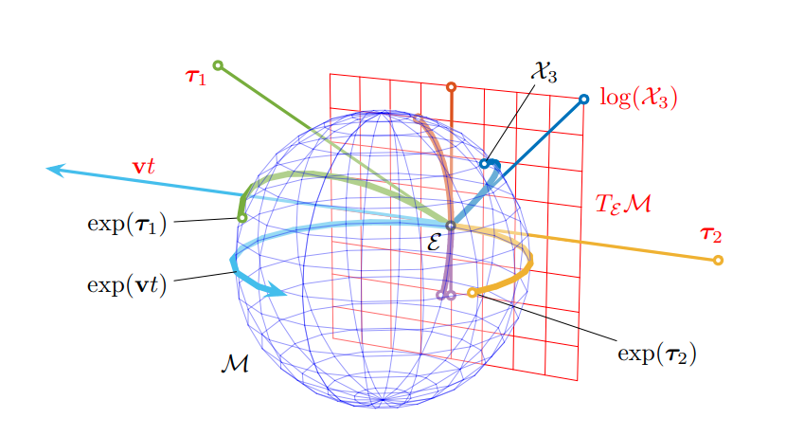
Lie Group과 Lie Algebra
경상국립대학교 컴퓨터공학과 이민재

Slide 10
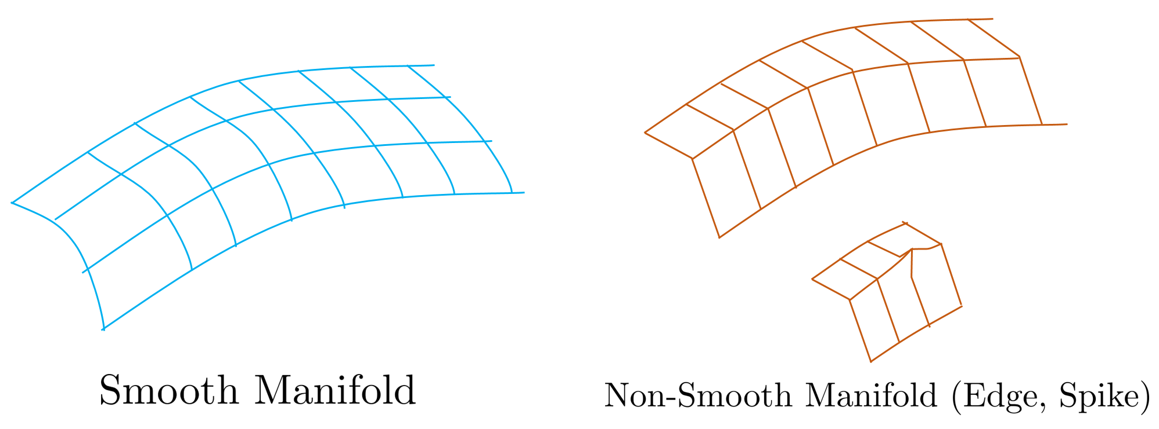
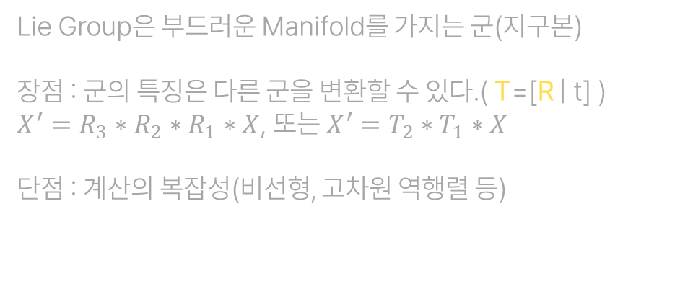
Lie Group과 Lie Algebra
Lie Group은 부드러운 Manifold를 가지는 군(지구본)
장점 : 군의 특징은 다른 군을 변환할 수 있다.( T=[R | t] )
$X^{′}=R_{3}∗R_{2}∗R_{1}∗X$, 또는 $X^{′}=T_{2}∗T_{1}∗X$
단점 : 계산의 복잡성(비선형, 고차원 역행렬 등)
Lie Algebra는 Lie Group의 국소적 부분을 대수적 구조로 바꾼 것(Vector Space==펼친 지도)
장점 : 대수적 구조로 계산이 효율적(선형)
단점 : 군의 연산을 못 씀(T나 R 같은 걸 못 곱함)
경상국립대학교 컴퓨터공학과 이민재

Slide 11
Lie Group과 Lie Algebra
(참고)
exp : 어려워지게 만들기
(지도로 지구본 만들기)
log : 쉬워지게 만들기
(지구본을 지도로 만들기)
→ tangent space
각 연산을 적용해도
차원에 변화는 없음
경상국립대학교 컴퓨터공학과 이민재

Slide 12
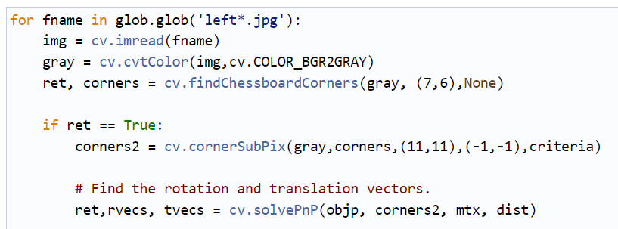
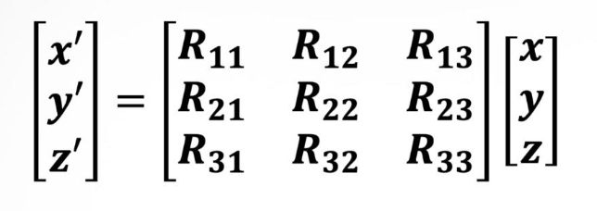
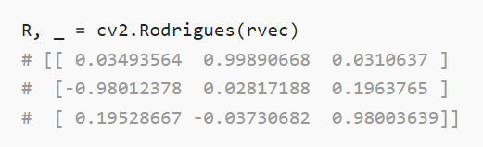
언제 써 봤지?
rvec, tvec, Rodrigeus …
rvec(rx, ry, rz)
R(3x3)
OpenCV func: cv2.Rodrigues()
경상국립대학교 컴퓨터공학과 이민재

Slide 13
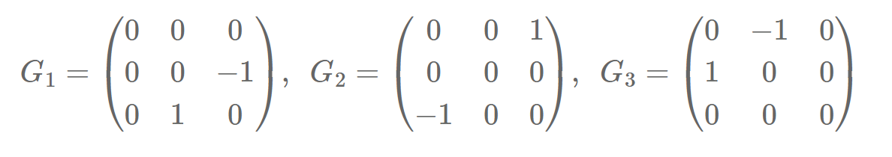
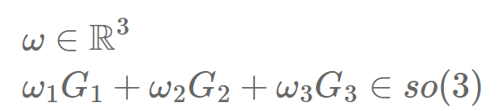
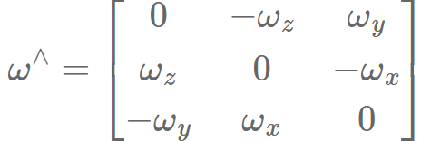
언제 써 봤지?
rvec, Rodrigeus …
w를 rvec이라고 생각
3x3 반대칭행렬 -> 이것이 펼친 지도에서 최적화할 대상
경상국립대학교 컴퓨터공학과 이민재

Slide 14
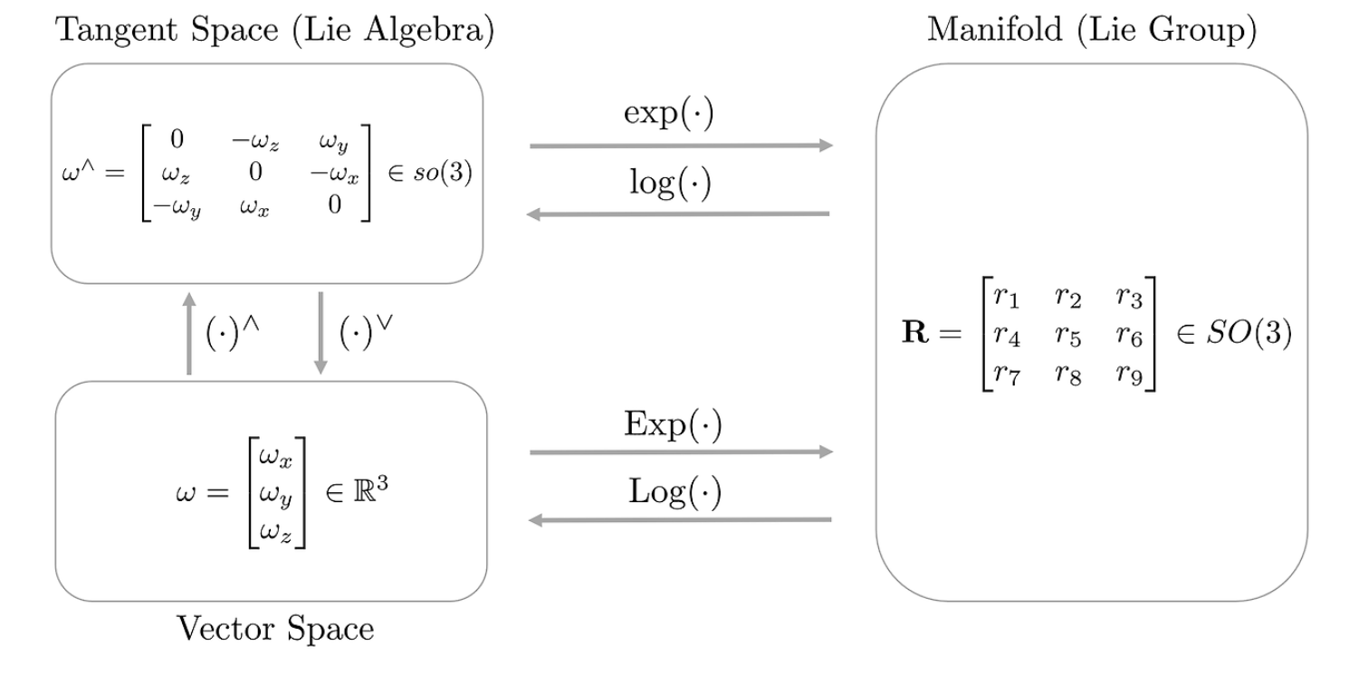
언제 써 봤지?
cv2.Rodrigues()
경상국립대학교 컴퓨터공학과 이민재

Slide 15
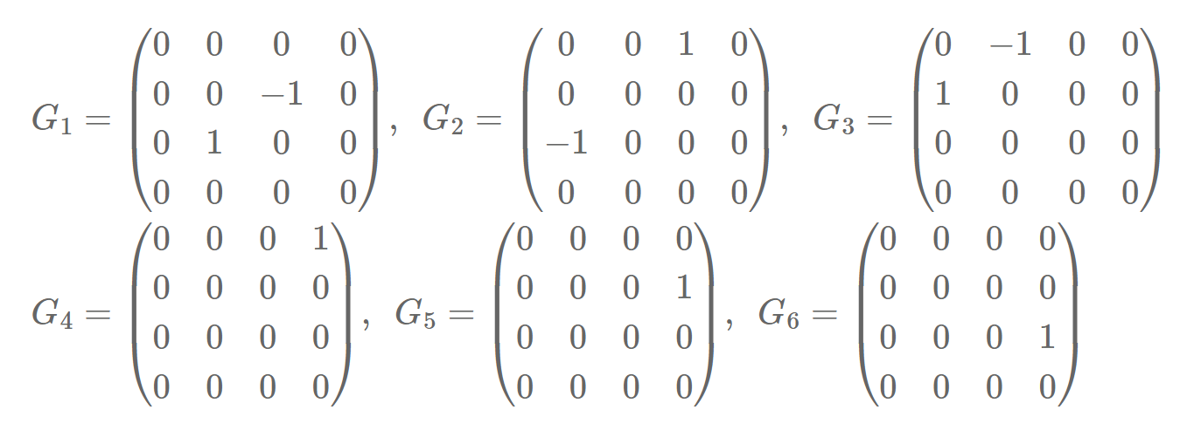
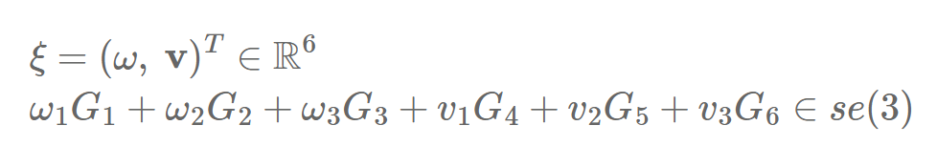
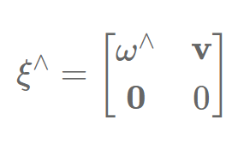
회전뿐만 아니라 이동을 포함한 변환행렬에도!(구조 같음)
경상국립대학교 컴퓨터공학과 이민재

Slide 16
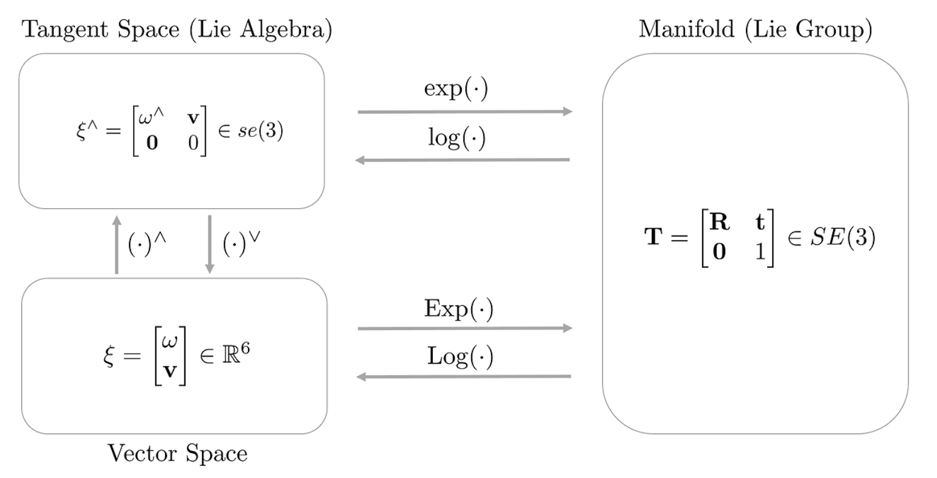
회전뿐만 아니라 회전을 포함한 변환행렬에도!(구조 같음)
경상국립대학교 컴퓨터공학과 이민재

Slide 17
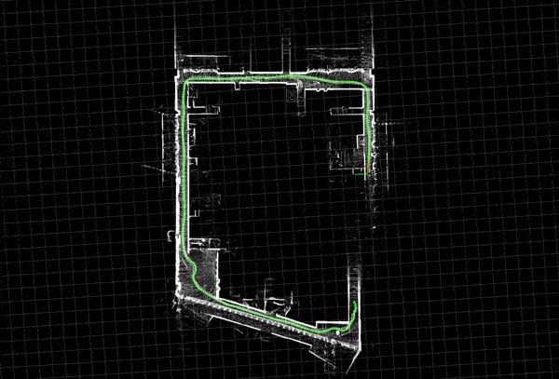
그래서 어디에 쓰는가?
경상국립대학교 컴퓨터공학과 이민재

Slide 18
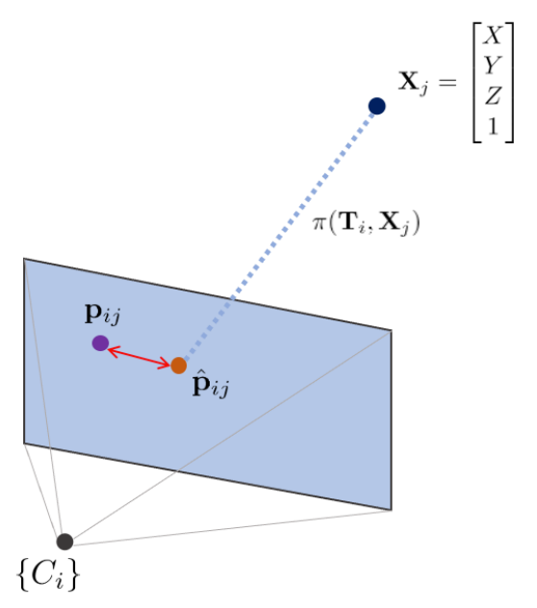


그래서 어디에 쓰는가?
SLAM 과정에서 계산된 3D를 2D에 projection 시킨 픽셀 위치
vs
현재 이미지에서 발견 된 픽셀 위치
그 차이를 reprojection error 라고 부른다.
위 식을 한글로 말하면 ‘픽셀 오차 최소화 되는 pose와 landmark 구하기’ 이다.
$$e_{ij}=p_{ij} −{\hat{p}}_{ij}$$
$$E\left(x\right)=\begin{matrix}argmin \\ x\end{matrix} \sum_{i}{\sum_{j}{{\left\|e_{ij}\right\|}^{2}}}$$
경상국립대학교 컴퓨터공학과 이민재

Slide 19
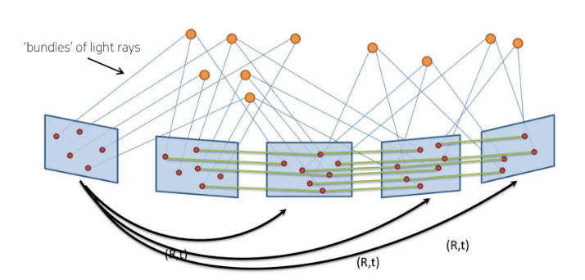
Bundle Adjustment(BA)
경상국립대학교 컴퓨터공학과 이민재

Slide 20
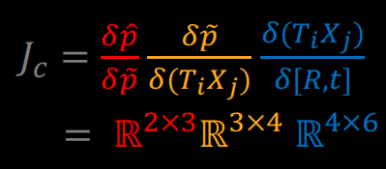
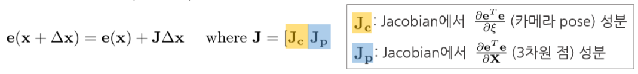
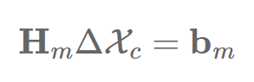

Bundle Adjustment(BA)
$$E\left(x\right)=\begin{matrix}argmin \\ x\end{matrix} \sum_{i}{\sum_{j}{{\left\|e_{ij}\right\|}^{2}}}$$
error를 최소화 해주는 델타x를 찾기 위해 1차 테일러 근사를 진행…
(식이 매우 복잡해서 생략, 중간에 선형대수학 - Hessian Matrix)
최종적으로는 Ax=B 형태를 띄므로, LU분해 등을 활용하면 SLAM을 최적화(Optimization) 할 수 있다.
경상국립대학교 컴퓨터공학과 이민재

Slide 21
QnA
Lie Algebra & Lie Group
for SLAM Optimization using BA
목차
파트1 : QnA 추가 응답
파트2 : Lie Algebra and Lie Group
파트3 : OpenCV recall, 연산 결과 관계
파트4 : 최적화 접근법 - Reprojection Error
파트5 : Bundle Adjustment(BA)
경상국립대학교 컴퓨터공학과 이민재

